Slide 1
Datos Transacciones Bancarias
Este proyecto se centra en la detección de patrones de fraude en un dataset de transacciones bancarias sacado de Kaggle. El siguiente análisis busca encontrar patrones en las transacciones fraudulentas para poder evitarlas. El mismo puede servir a cualquier usuario que tenga una cuenta de banco, o mismo para los bancos, para que puedan frenar potenciales fraudes a tiempo.

Slide 2
Análisis DataSet
El data set cuenta con 16 columnas y 2512 filas.
El mismo cuenta con variables de tipo:
Numéricas (Monto_Transaccion, Cliente_Edad, Duración_Transaccion, Intentos_Login, Dinero_Cuenta)
Categóricas (Tipo_Transaccion, Canal, Ocupación_Cliente, es_fraude)
ID (ID_Transaccion, ID_Cuenta, ID_Dispositivo, ID_Comerciante)
Fecha (Fecha_Transaccion, Ultima_Transaccion)
Ubicación (Ubicación, DIreccionIP)

Slide 3
Hipótesis
Cuanto mas alto es el monto de la transacción, mas posible es que este vinculado a un fraude.
Cuantos mas intentos de inicio de sesión tenga la cuenta previos a la transacción, mas propenso es a ser una transacción fraudulenta
Cuanto mayor tiempo haya pasado entre transferencia y transferencia la probabilidad de que sea fraude es alta.
Si el tiempo que se demora en hacer la transacción esta fuera del promedio, ya sea muy rápido, o muy lento, es mas propenso a ser una transacción fraudulenta.

Slide 4
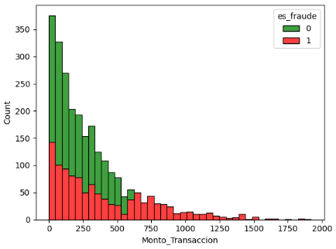
Cuanto mas alto es el monto de la transacción, mas posible es que este vinculado a un fraude.
A medida que el monto de la transacción aumentaba, menos transacciones legitimas se veían, esto nos quiere decir que cuanto mas elevada es la transacción mas chances de que sea fraudulenta es.
Como podemos ver, las transacciones de hasta 550usd aprox., son una mezcla de entre transacciones legitimas, y fraudulentas, luego de ese monto, las transacciones son en su totalidad, fraudulentas.

Slide 5
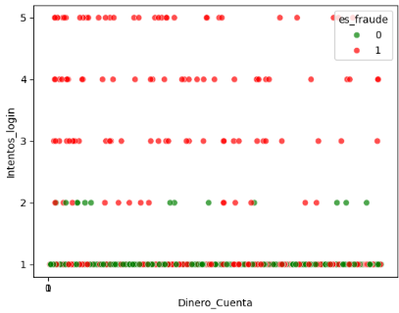
Cuantos mas intentos de inicio de sesión tenga la cuenta previos a la transacción, mas propenso es a ser una transacción fraudulenta
A medida que el intento de inicios de sesión aumenta, los casos pasan a ser todos fraudulentos, como podemos ver hasta el segundo intento de login, era parejo, pero a partir del tercer intento ya en su totalidad eran fraudulentos.

Slide 6
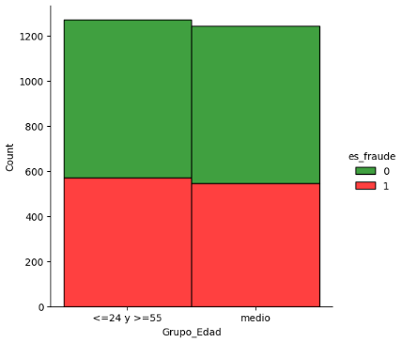
Los clientes jóvenes (menores de 23 años) o mayores (mayores de 55 años) tienen más probabilidades de ser víctimas de fraude.
Como podemos ver, la gente menor de 24 años y mayor de 55 es levemente mas afectada que los que tienen entre 24 y 55.

Slide 7
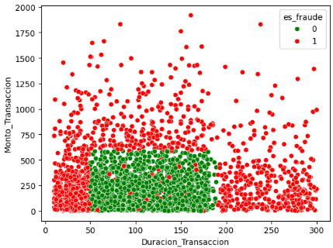
Si el tiempo que se demora en hacer la transacción esta fuera del promedio, ya sea muy rápido, o muy lento, es mas propenso a ser una transacción fraudulenta.
Como podemos ver las transacciones que demoraron menos de 50 segundos, y mas de 180 son en su mayoría fraudes.

